Slide 1

샬롬
현대교회
어린이교회
초등부

Slide 2

찬양해요~

Slide 3



샬롬샬롬 인사해요
옆에 있는 친구와
샬롬샬롬 인사해요
주님의 평화가 가득하길

Slide 4
나를 사랑하시는 주님
너를 사랑하시는 주님
매일 매일 우리 안에
주님의 사랑 기쁨
주님의 평화가 가득하길

Slide 5
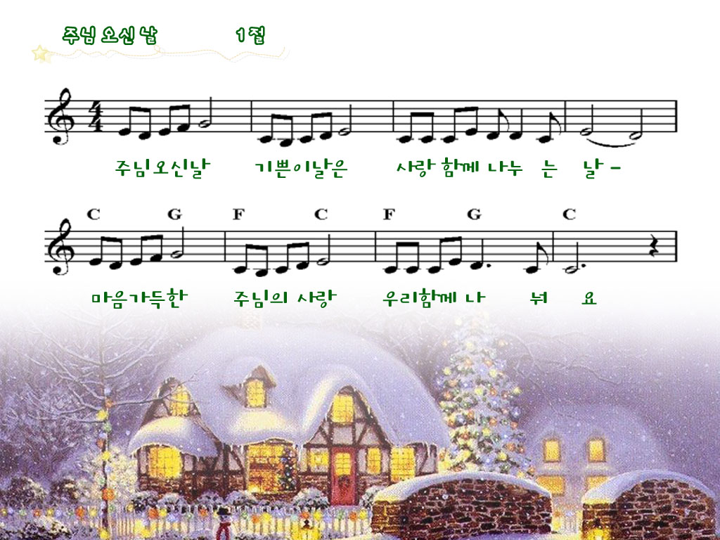

Slide 6
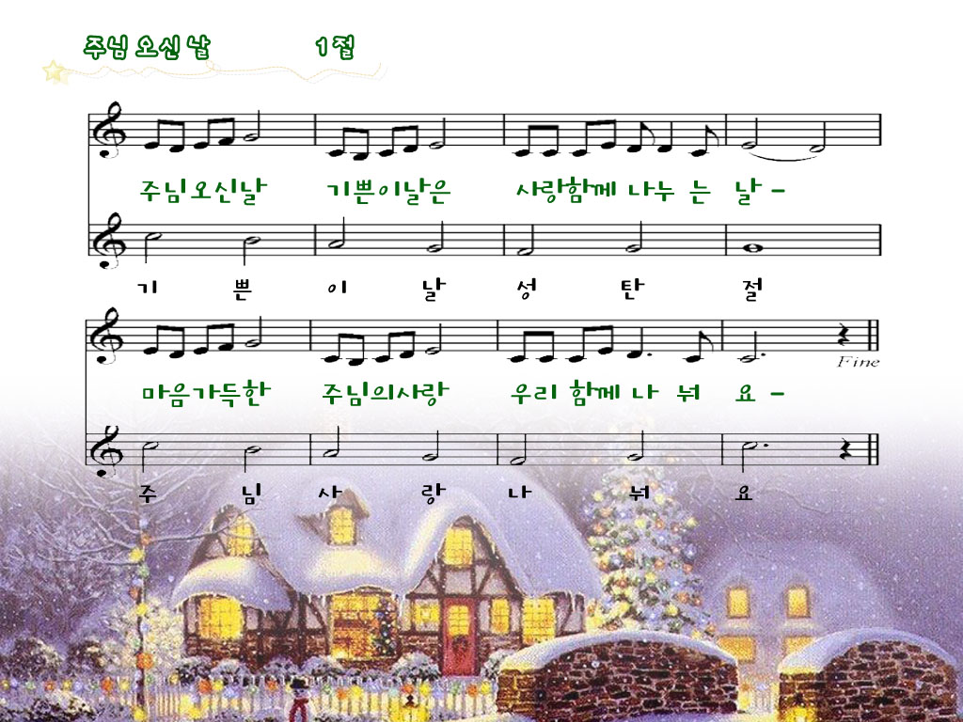

Slide 7
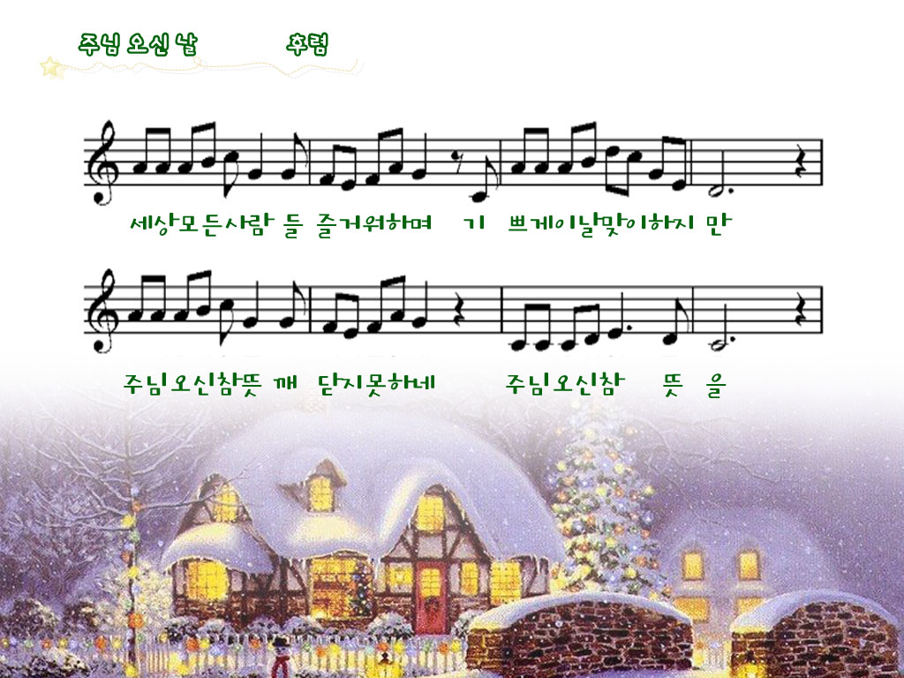

Slide 8
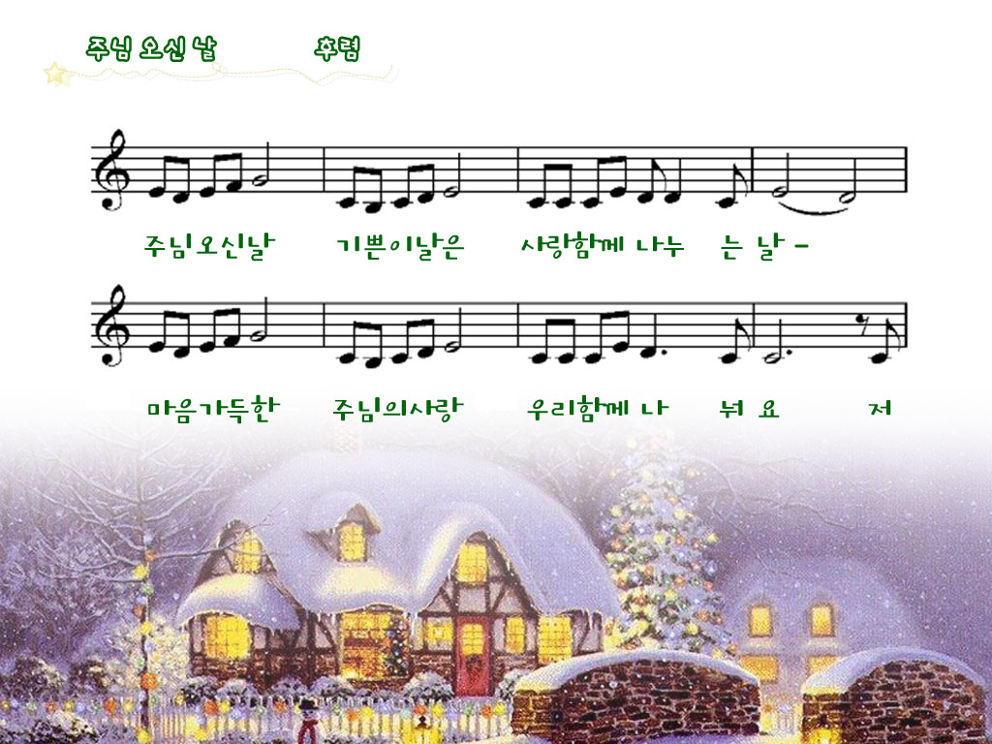

Slide 9


Slide 12
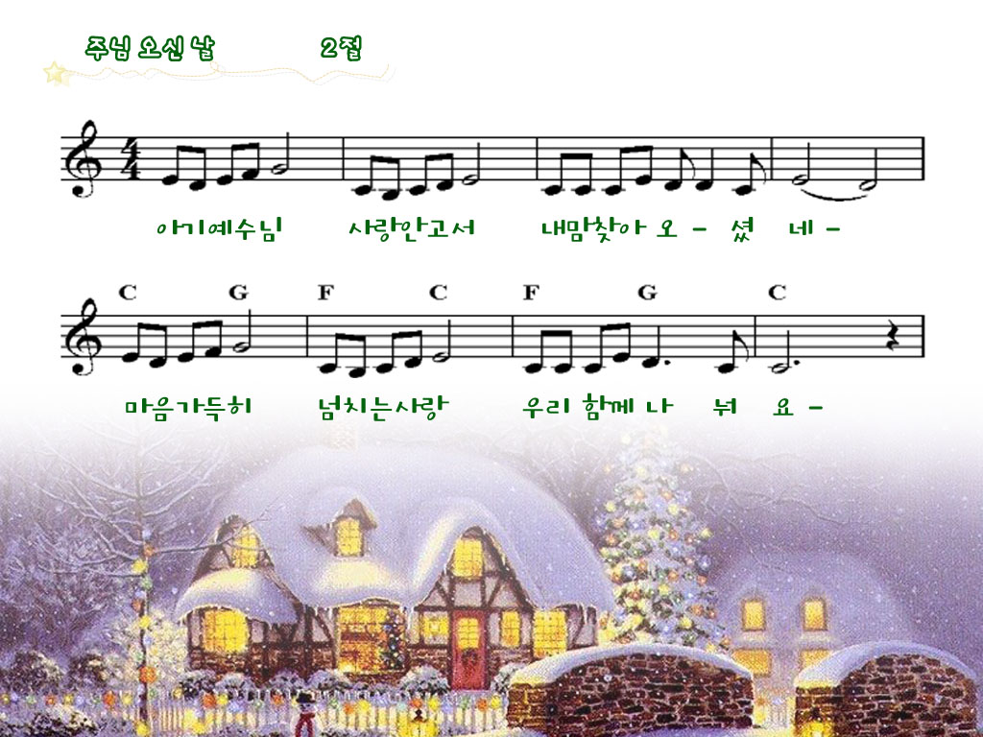

Slide 13


Slide 19
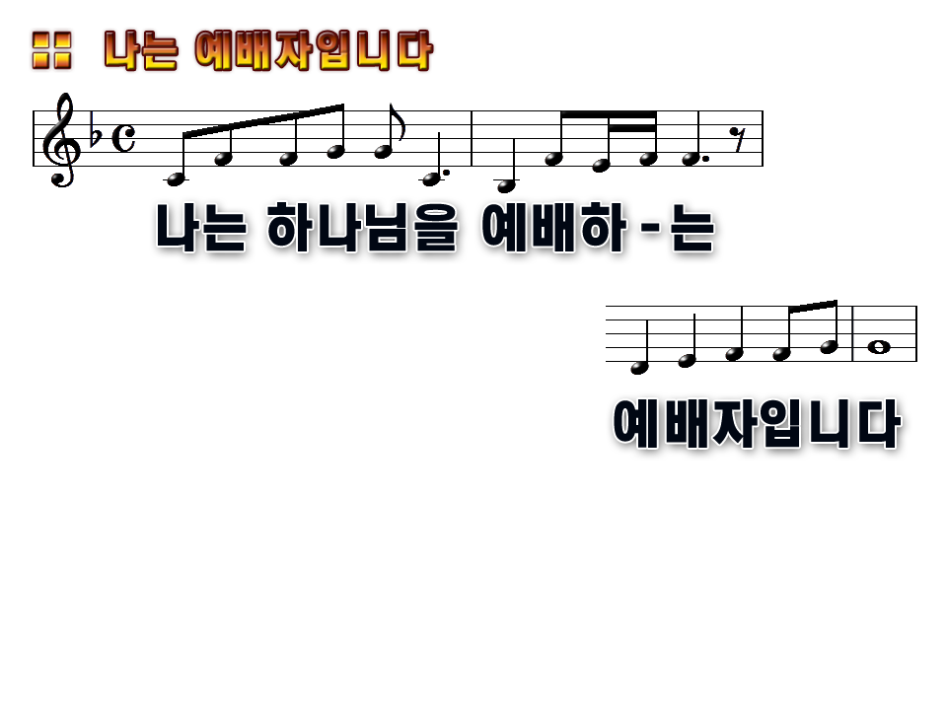

Slide 20
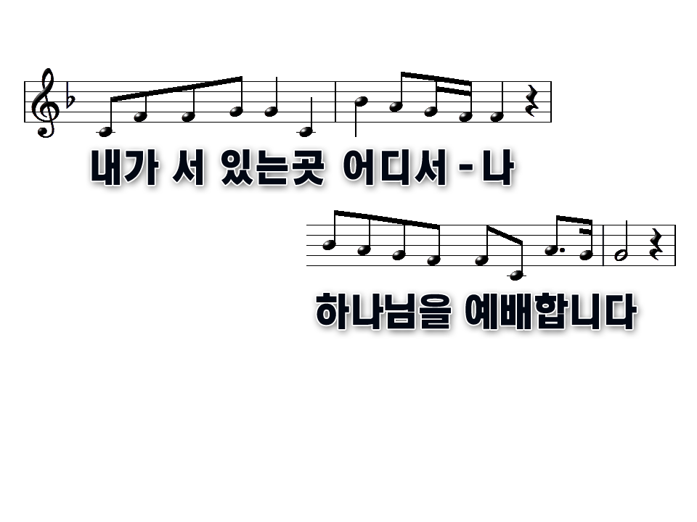

Slide 21
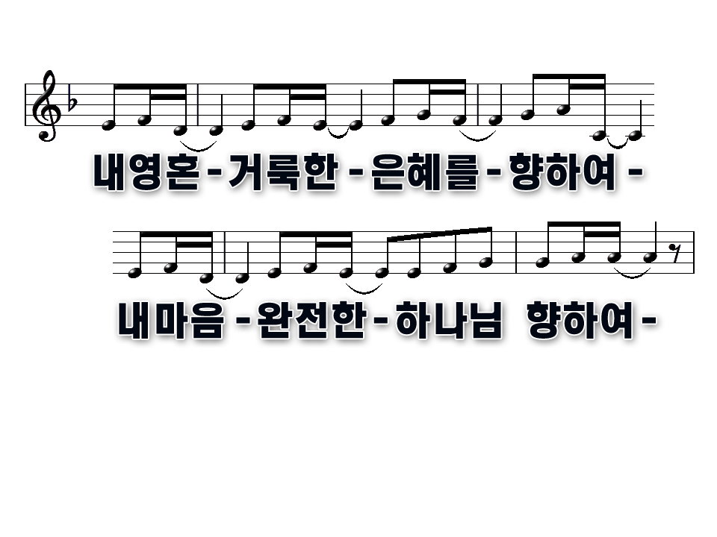

Slide 22
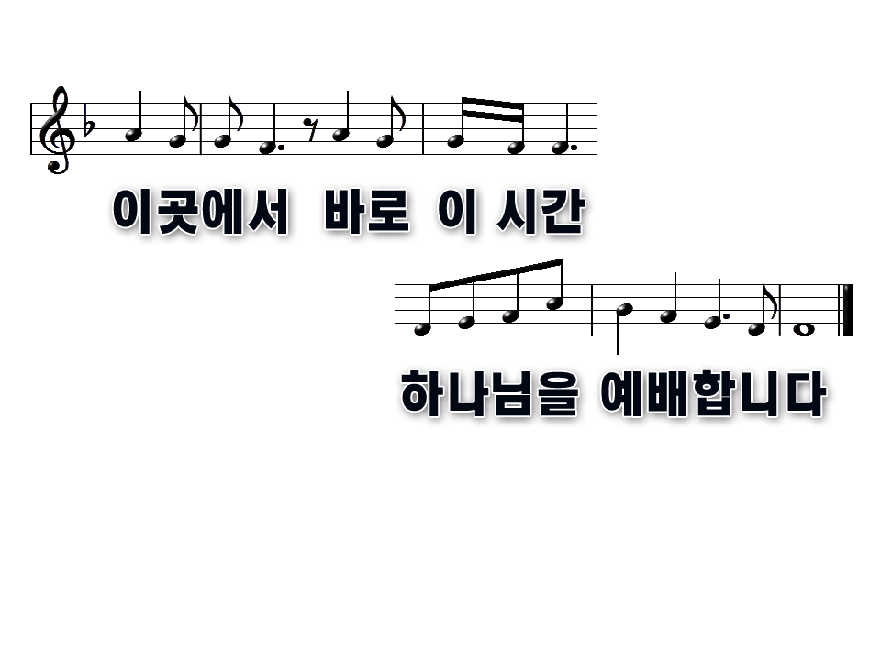

Slide 23
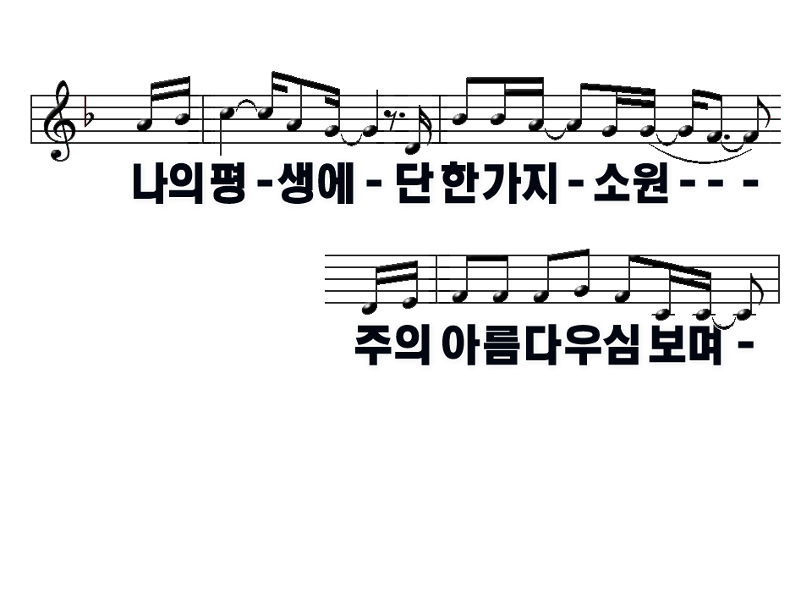
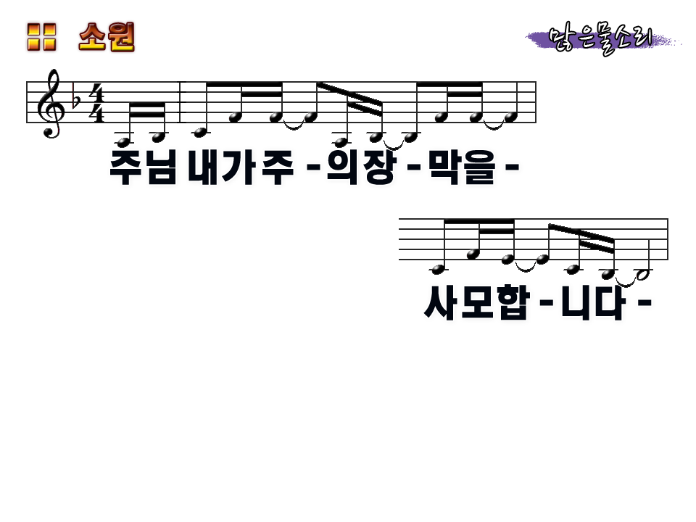

Slide 24
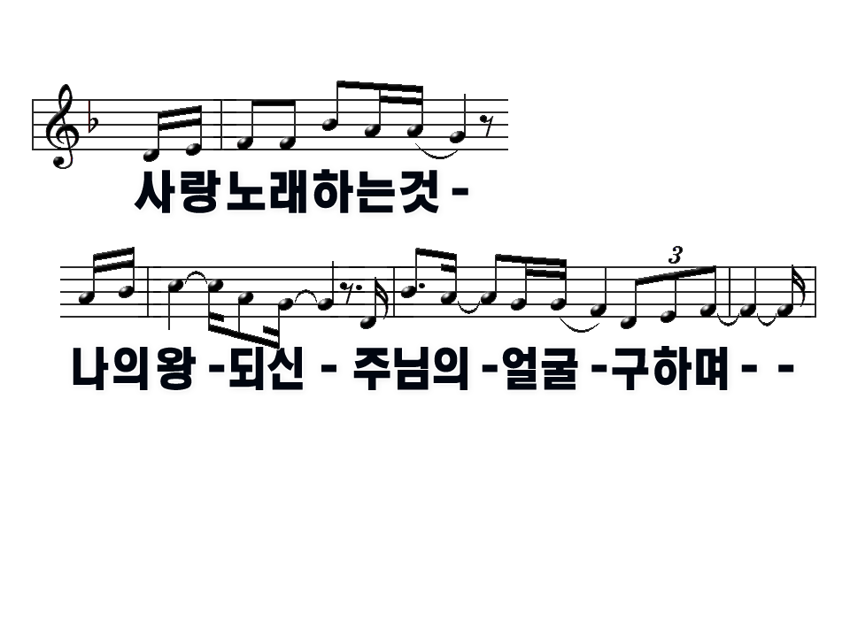

Slide 25
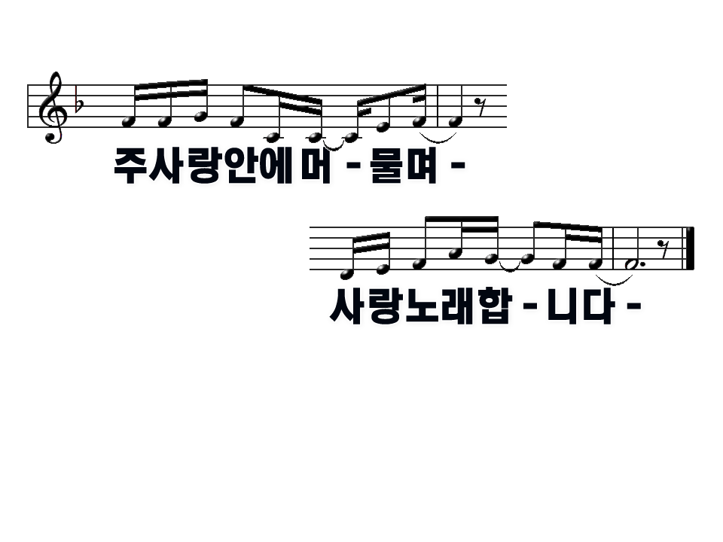

Slide 26
2023년 1월 8일 어린이 예배
오늘은 주현 절 후 첫 번 째 주일입니다

Slide 27

사도신경
전능하사 천지를 만드신
하나님 아버지를 내가 믿사오며,
그 외아들 우리 주
예수 그리스도를 믿사오니,

Slide 28
사도신경
이는 성령으로 잉태하사
동정녀 마리아에게 나시고,
본디오 빌라도에게 고난을 받으사,
십자가에 못박혀 죽으시고,
장사한 지 사흘 만에 죽은 자
가운데서 다시 살아나시며,

Slide 29
사도신경
하늘에 오르사,
전능하신 하나님 우편에 앉아
계시다가, 저리로서 산 자와
죽은 자를 심판하러 오시리라.

Slide 30
사도신경
성령을 믿사오며, 거룩한 공회와,
성도가 서로 교통하는 것과,
죄를 사하여 주시는 것과,
몸이 다시 사는 것과,
영원히 사는 것을 믿사옵나이다.
아멘

Slide 31
샬롬샬롬 인사해요
옆에 있는 친구와
샬롬샬롬 인사해요
주님의 평화가 가득하길

Slide 32
나를 사랑하시는 주님
너를 사랑하시는 주님
매일 매일 우리 안에
주님의 사랑 기쁨
주님의 평화가 가득하길

Slide 33

대표기도
김성준 어린이

Slide 34

성경봉독
마태복음 20장 26b~27절

Slide 35

성경봉독- 마태복음 20장
26b 너희 중에 누구든지 크고자 하는 자는 너희를 섬기는 자가 되고

Slide 36
성경봉독- 마태복음 20장
27 너희 중에 누구든지 으뜸이 되고자 하는 자는 너희의 종이 되어야
하리라

Slide 37
믿음의 본이 되는 초등부설교
지하람 전도사님

Slide 45
헌금기도
장서원 어린이

Slide 46


Slide 47
광 고
주님의 축복과 은혜가 우리 모두에게 가득하기를 기도합니다
2. 초등부 신입생을 소개합니다. 모두 환영해 주세요
(김수연, 김지유, 신서우, 박시윤, 이라임, 최예서, 한은호)
3. 2023년 선생님과 반배정을 소개합니다.
4. 다음주 예배위원은 사회 주용숙 선생님,
대표기도 김서진 어린이, 헌금기도 최은서 어린이 입니다.
Notes:
마우스 오른쪽 클릭 후 텍스트편집(문자열추가) 버튼 누른후 텍스트 삽입 바랍니다

Slide 48
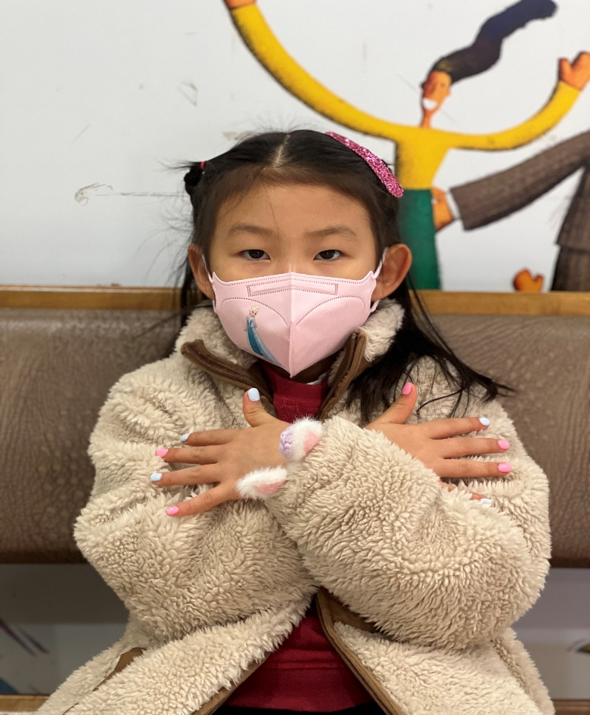
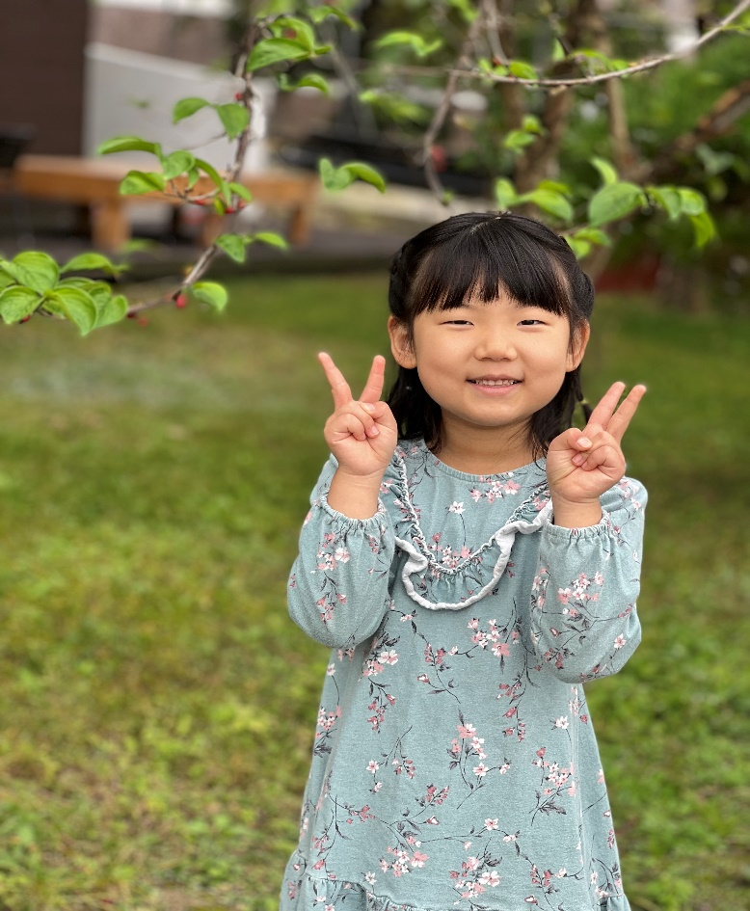
2023년 현대교회 초등부 신입생들
이라임, 최예서

Slide 49
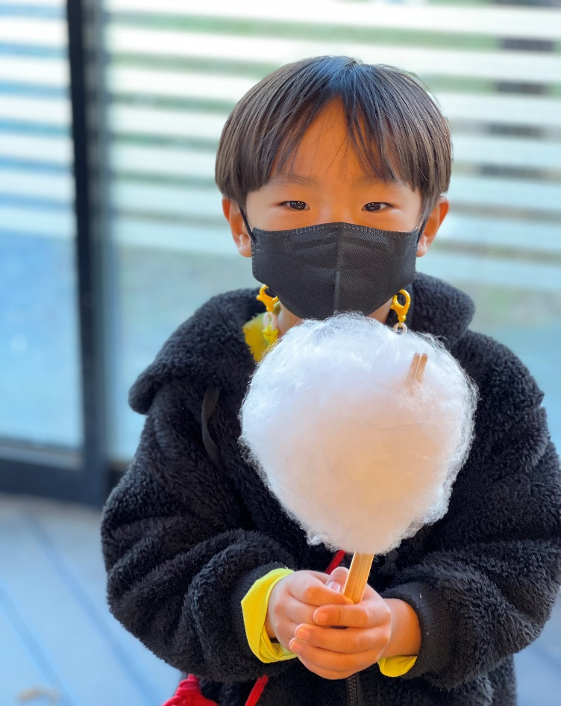
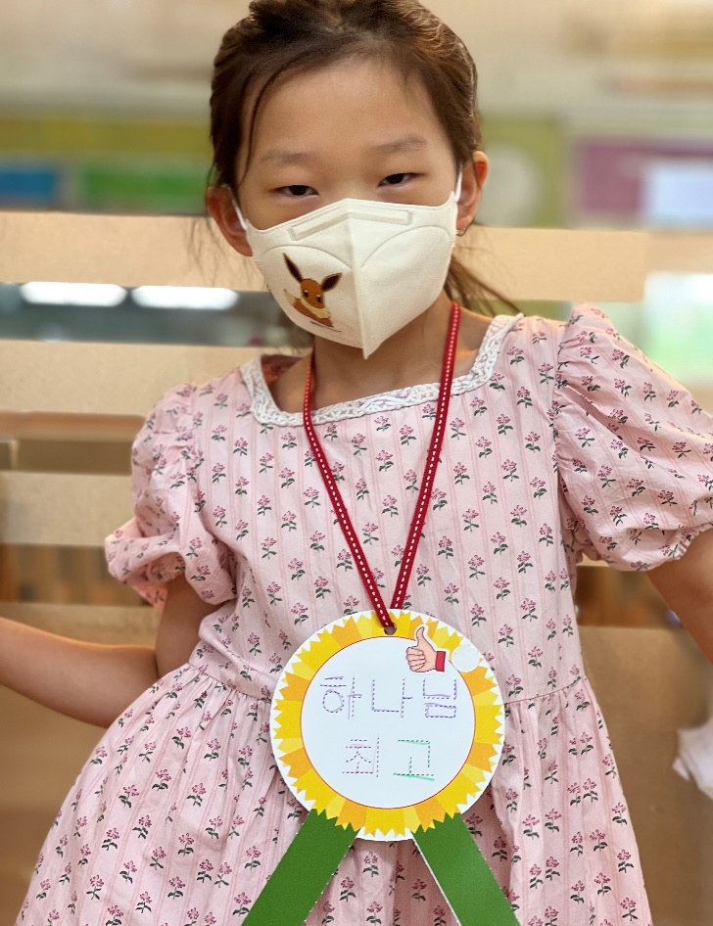
2023년 현대교회 초등부 신입생들
박시윤, 김지유

Slide 50
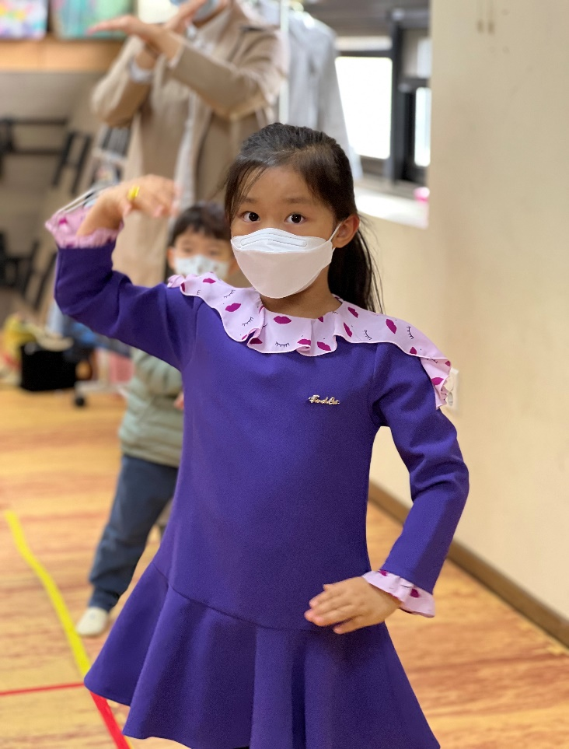
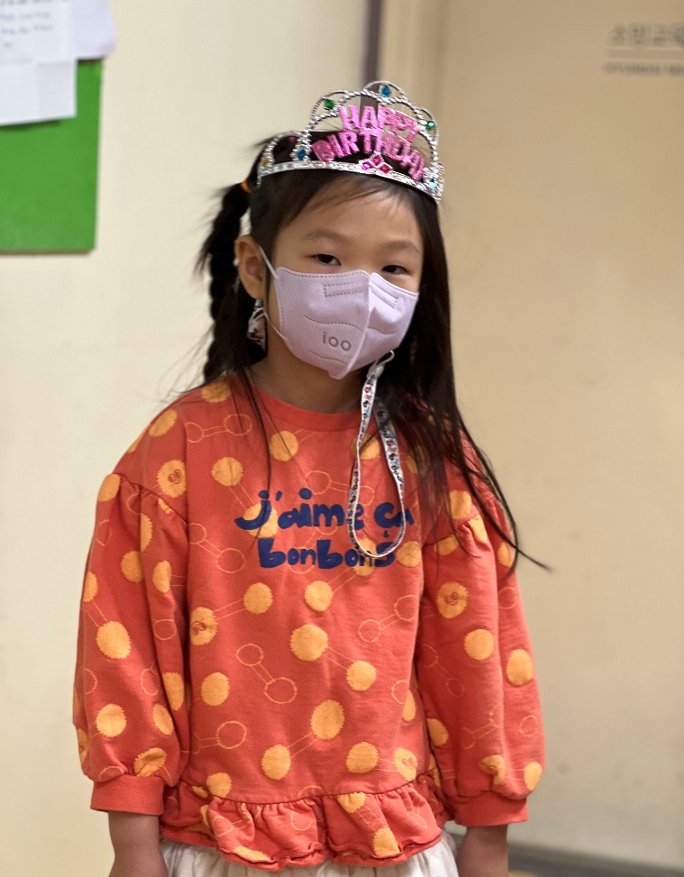
2023년 현대교회 초등부 신입생들
김수연, 신서우

Slide 51
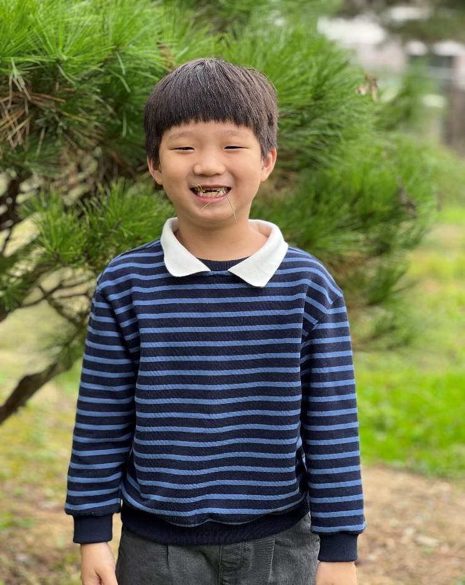
2023년 현대교회 초등부 신입생들
한은호

Slide 52
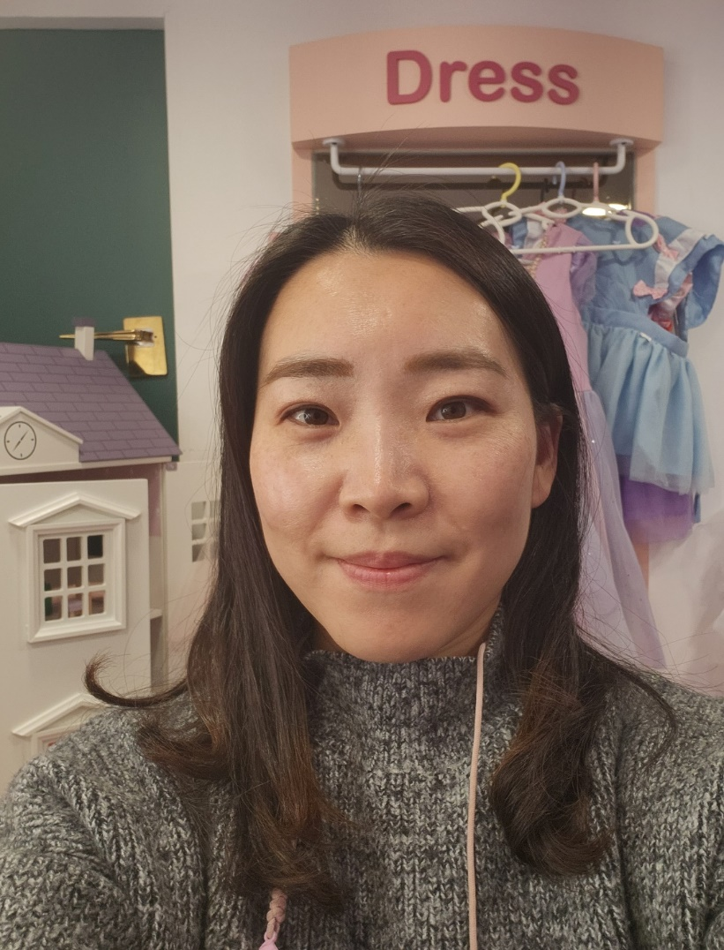
2023년 현대교회 초등부
김지유
박시윤
이라임
최예서
1학년 황세라 선생님

Slide 53
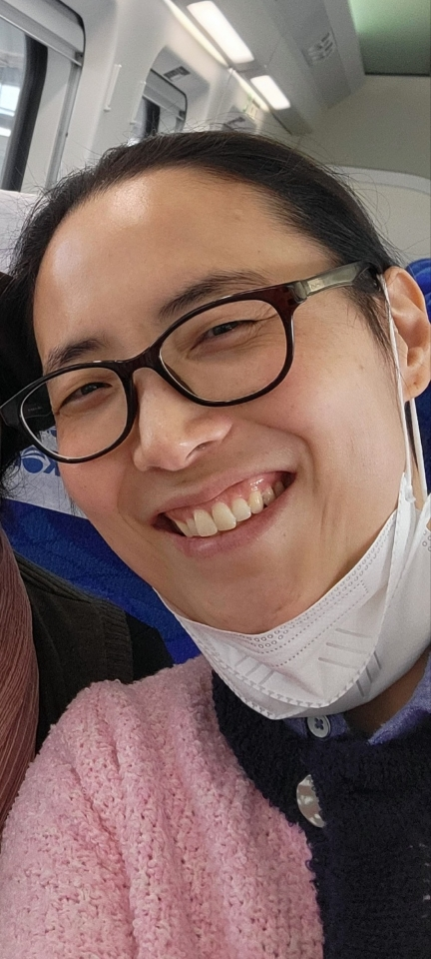
2023년 현대교회 초등부
김수연
신서우
한은호
주하담
1학년 한수영 선생님

Slide 54
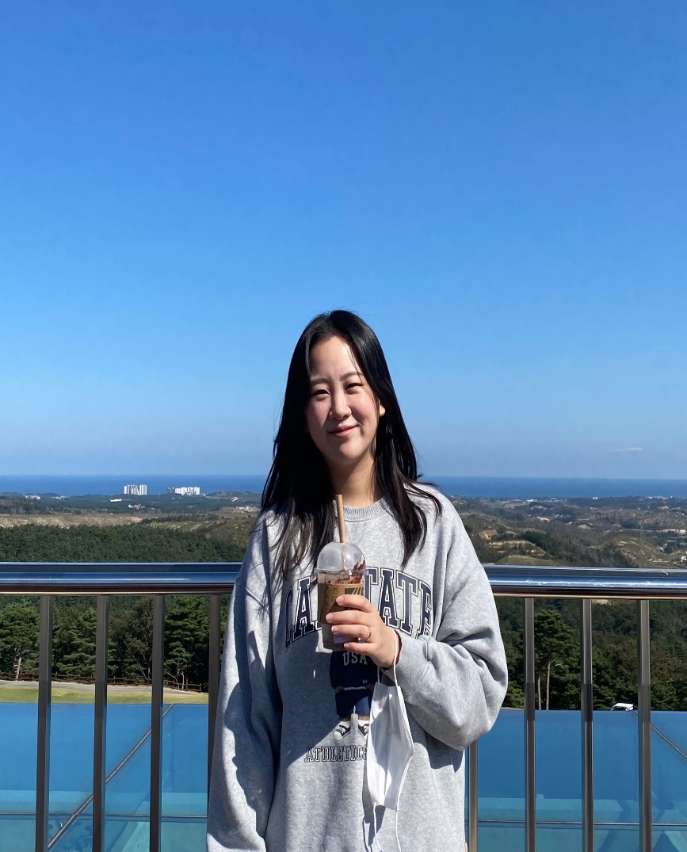
2023년 현대교회 초등부
서윤하
현하영
이동재
2학년 엄예슬 선생님

Slide 55
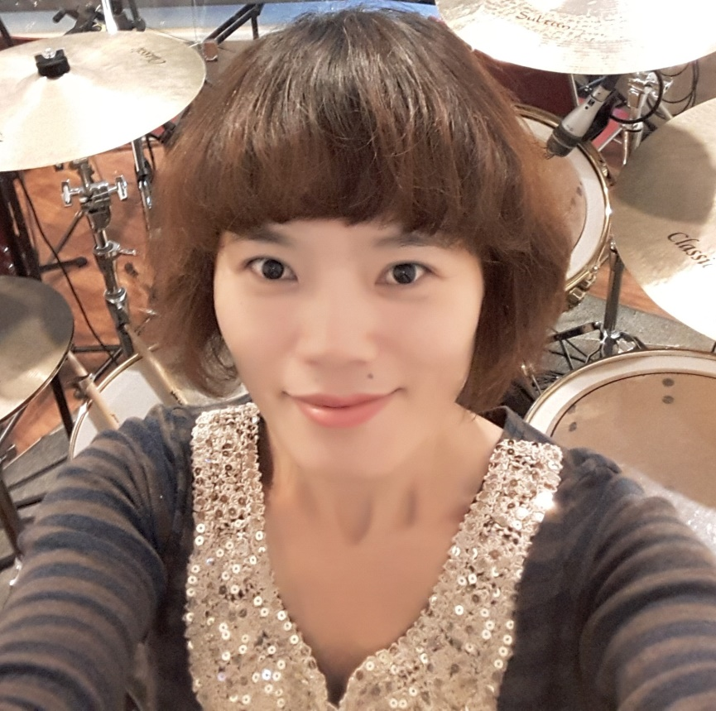
2023년 현대교회 초등부
신민하
안지혁
이예은
2학년 백상희 선생님

Slide 56
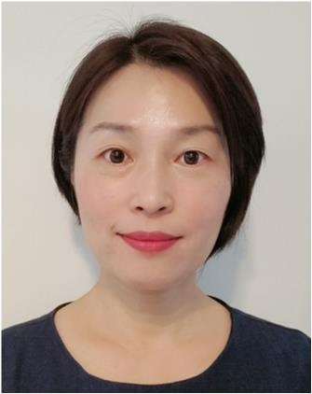
2023년 현대교회 초등부
신제하
원하민
이재호
장서원
3학년 채정례 선생님

Slide 57
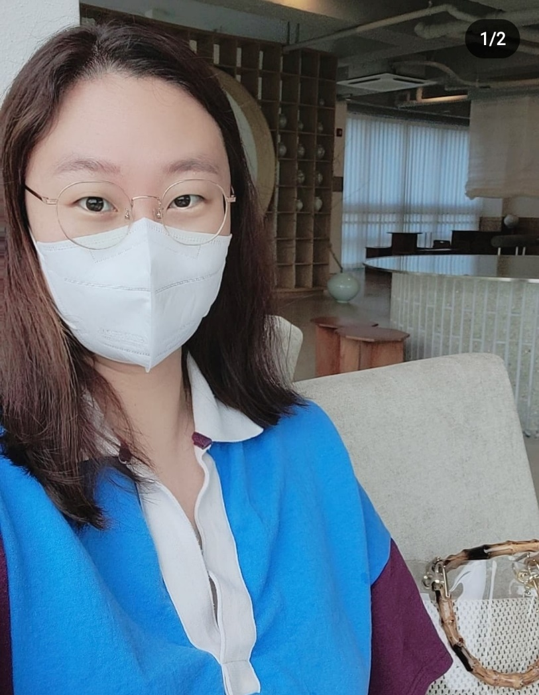
2023년 현대교회 초등부
한유은
이정원
최은서
3학년 김정현 선생님

Slide 58
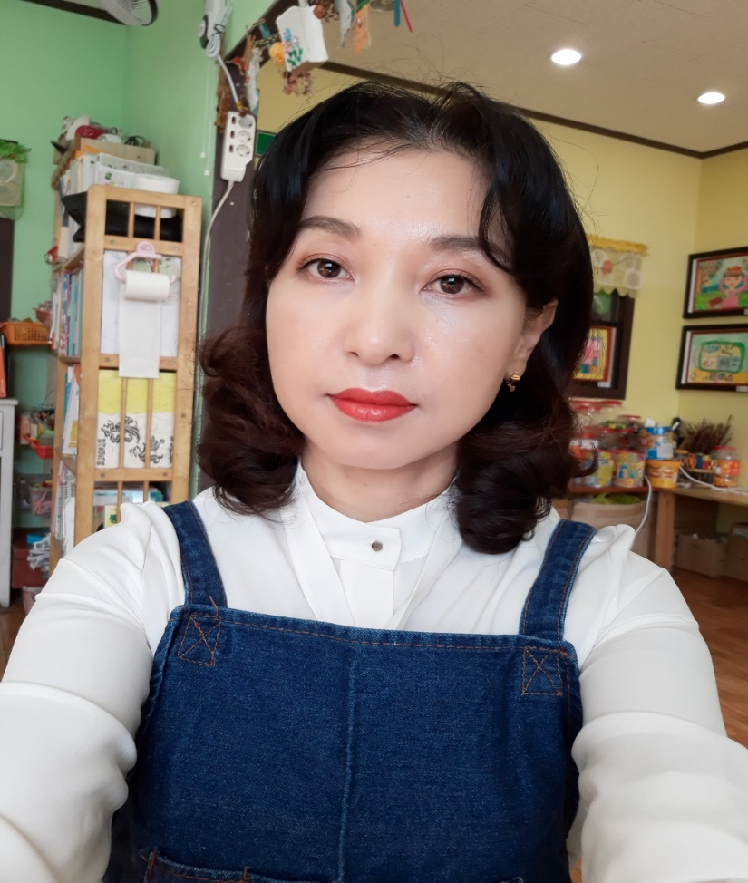
2023년 현대교회 초등부
김서연
허지유
임서현
이루하
장라현
4학년(여자) 이수진 선생님

Slide 59
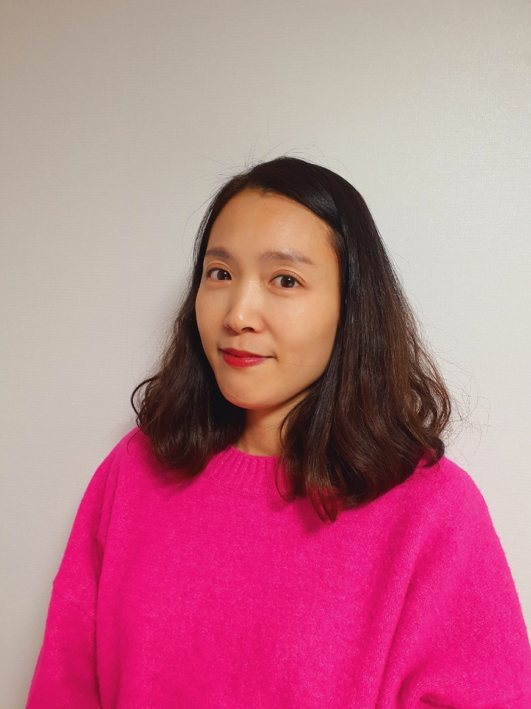
2023년 현대교회 초등부
박시원
박시우
이예준
이시우
4학년(남자) 김현경 선생님

Slide 60
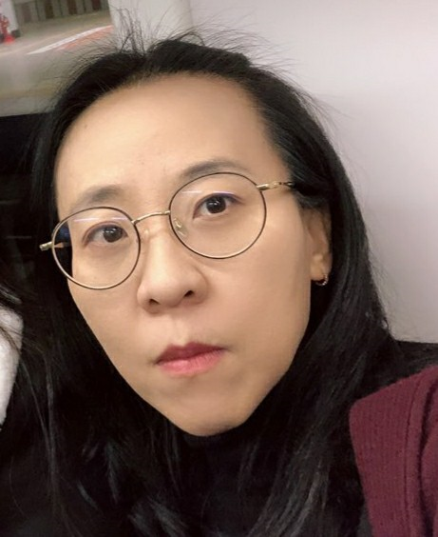
2023년 현대교회 초등부
송예권
송은권
박기윤
안지후
김태호
박현우
5학년(남자) 한태순 선생님

Slide 61
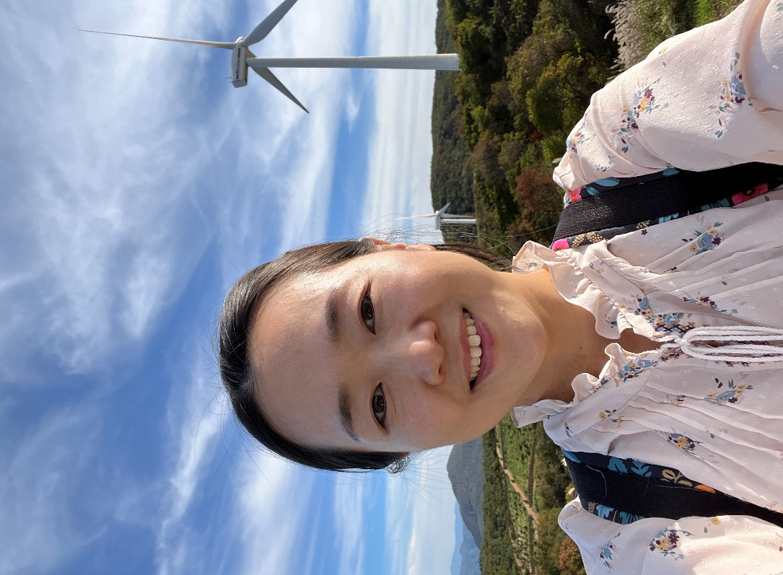
2023년 현대교회 초등부
양희담
원아인
이가연
최민서
박미주
5학년(여자) 박수경 선생님

Slide 62
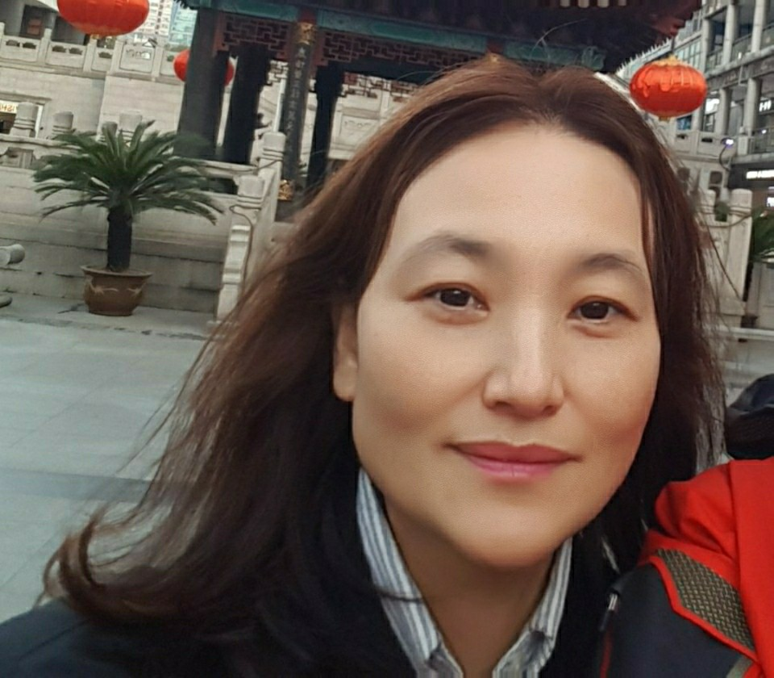
2023년 현대교회 초등부
김서진
김여련
이채원
6학년(여자) 주용숙 선생님

Slide 63
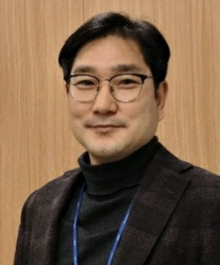
2023년 현대교회 초등부
김성준
김현서
이규하
6학년(남자) 김소웅 선생님

Slide 64
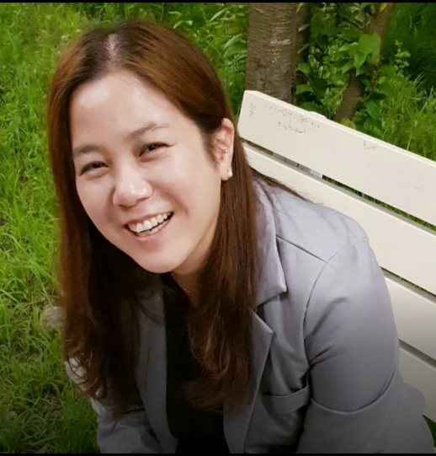
2023년 현대교회 초등부
엄회양 선생님

Slide 65
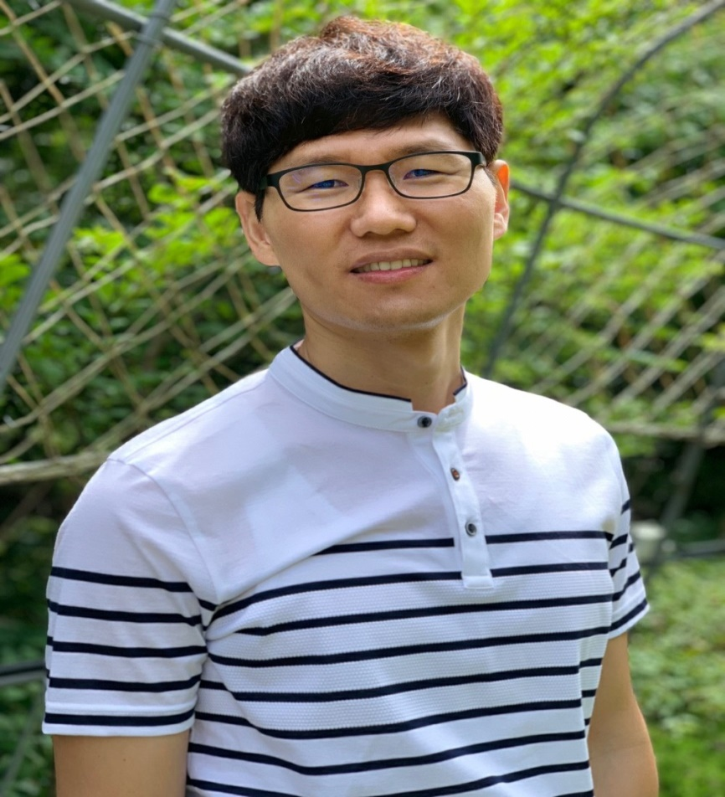
2023년 현대교회 초등부
이윤영 선생님

Slide 66
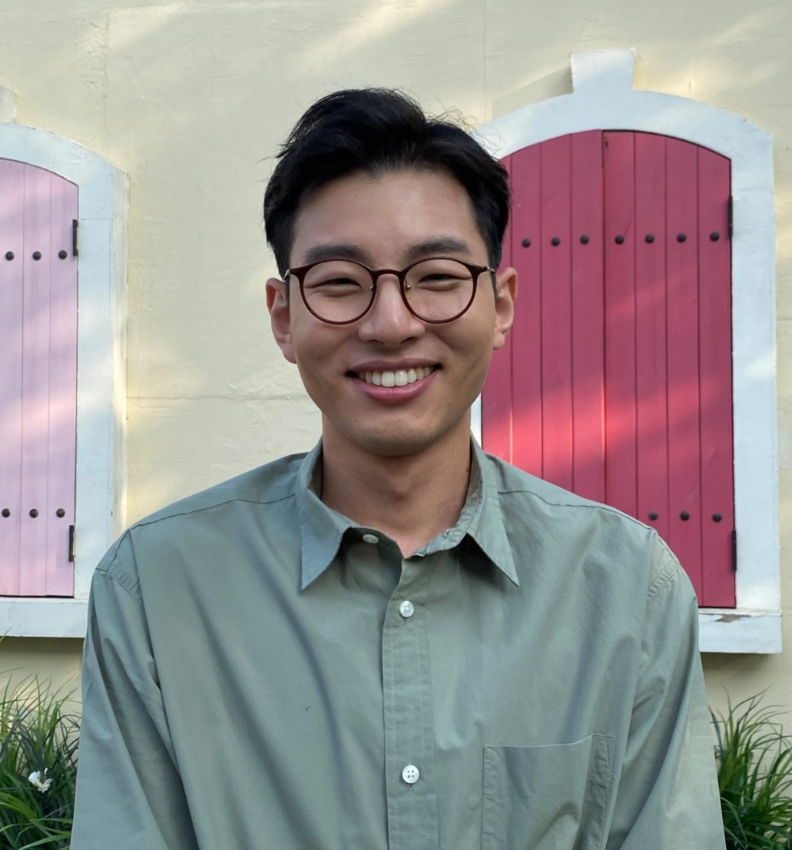
2023년 현대교회 초등부
지하람 전도사님

Slide 67

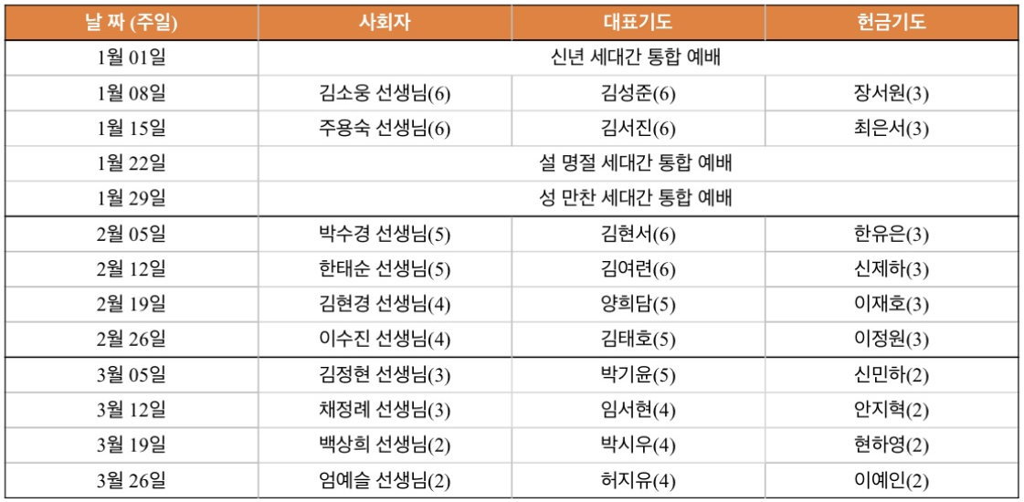
1월, 2월, 3월 예배 위원

Slide 68
주기도문
하늘에 계신 우리 아버지여,
이름이 거룩히 여김을 받으시오며,
나라가 임하시오며,
뜻이 하늘에서 이루어진 것같이
땅에서도 이루어 지이다.

Slide 69
주기도문
오늘 우리에게 일용할 양식을 주시옵고,
우리가 우리에게 죄 지은 자를
사하여 준 것같이
우리 죄를 사하여 주시옵고,

Slide 70
주기도문
우리를 시험에 들게 하지 마시옵고,
다만 악에서 구하시옵소서.
나라와 권세와 영광이 아버지께
영원히 있사옵나이다. 아멘.

Slide 71

현대교회
어린이교회
초등부
한 주간
배운 말씀대로
승리하고
다음 주일에
만나요
하나님께
영광을~

